Slide 1
NHIỆT LIỆT CHÀO MỪNG
QUÝ THẦY CÔ VÀ CÁC EM
THAM GIA GIỜ HỌC
Môn: Tiếng Việt

Slide 2
Bài 34: am ăm âm
Nhện ngắm nghía tấm lưới vừa làm xong.
Nhện ngăm nghía tâm lưới vừa lam xong.

Slide 3
am ăm âm
l | am
làm
cam khám ẵm cằm đậm nhẩm
cam kham ăm căm đâm nhâm

Slide 4
quả cam
quả cam
tăm tre
tăm tre
củ sâm
củ sâm

Slide 5
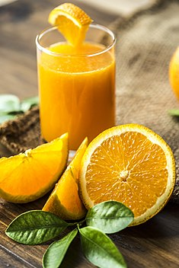
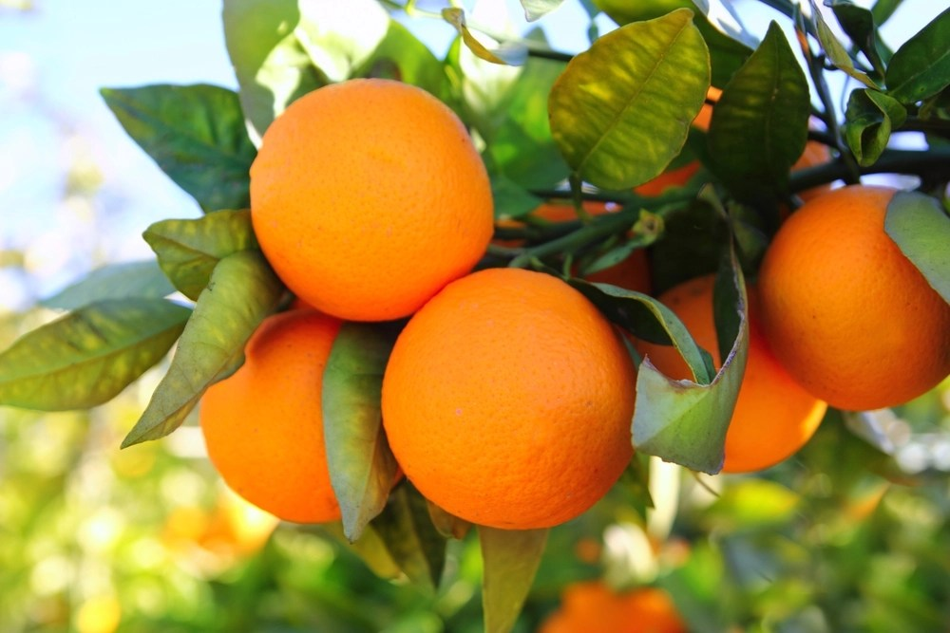
quả cam
quả cam

Slide 6
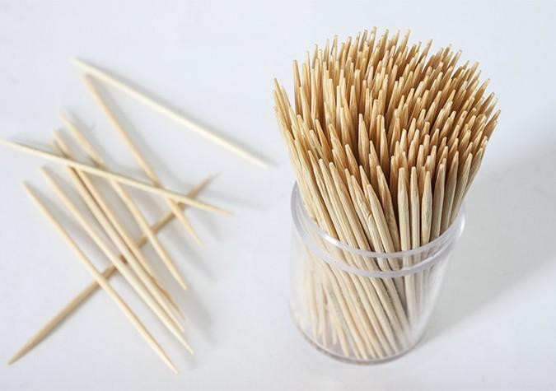
tăm tre
tăm tre

Slide 7
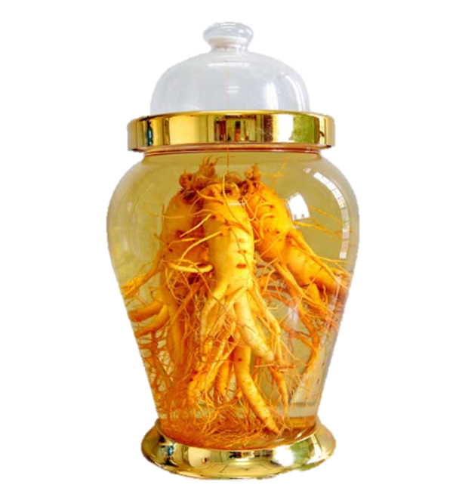
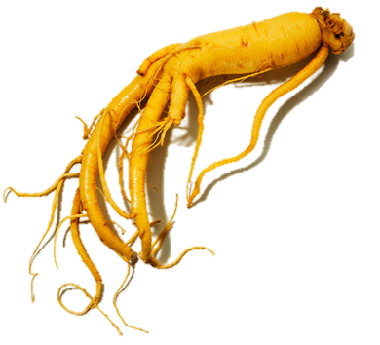
củ sâm
củ sâm

Slide 8
am ăm âm
l | am
làm
cam khám ẵm cằm đậm nhẩm
quả cam tăm tre củ sâm

Slide 9
Viết bảng con

Slide 10
03
VIẾT

Slide 12
Mùa hè, ve râm ran, sen nở thắm. Lũ trẻ nô đùa trên thảm cỏ ven hồ.

Slide 13
Môi trường sống của loài vật

